Slide 1

EASY WORK
Karen Natalia Navarrete Montenegro
Diego Andrés Hernández Suarez
Julián David Oñate Bolívar
Johan Manuel Daza Fonseca

Slide 2
01.Objetivo general y objetivo especifico.
02.Planteamiento del problema.
03.Alcance del proyecto.
04.Justificación.
05.Tecnica levantamiento de información.
06.Diagramas.
6.1.Mapa de procesos funcionamiento actual empresa aecsa.
6.2.mapa de procesos implementación software en el proceso actual administrador.
6.3.mapa de procesos Implementación software en el proceso actual usuario.
6.4.Diagrama caso de usos.
6.5.Diagrama de clases.
07.Interfaz usuario.
08.Interfaz de hardware.
09.Funcionalidades del software.
INDICE

Slide 3




01
Objetivo general
Desarrollar un software para sistematizar el proceso de selección de personal para el seguimiento, orden y registro de las gestiones a desarrollar enfocadas a contratación de personal.

Slide 4



Objetivo especifico
-Recolectar mediante la informacion suministrada por parte del entrevistado la base de datos requerida para cumplir el objetivo principal.
-Ordenar los datos recolectados para su posterior evaluacion.
-Seleccionar finalmente el personal que cumplio con el perfil professional y personal solicitado para el Puerto en la empresa.

Slide 5

02
Planteamiento del problema
La empresa aecsa da a conocer que no posee un sistema de información, eficaz y ordenado, causando así problemas en los procesos de selección ya que lo vuelven lento y demorado.

Slide 6









03
Alcance del proyecto
- El desarrollo del software se ejecutará en un promedio de la etapa lectiva.
- Se basara en pequeñas, medianas y grandes empresas, especialmente en empresas con necesidad de una automatización de selección de personal.
- El Software se ejecutará en plataformas Windows y/o Linux con el navegador Firefox dependiendo de los requisitos y de la infraestructura de la empresa.

Slide 7
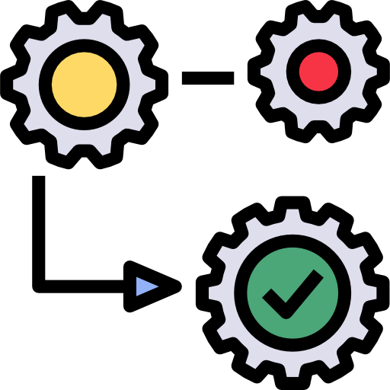

04
Justificación
La herramienta Easy Work permitirá a la empresa efectuar con seguridad, rapidez , y orden los procesos de contratación, haciendo el proceso de selección mas automatizado y directo con la empresa, ya que podría ser el primero software que se pueda implementar en las empresas.

Slide 8

05
Técnica levantamiento de información
Los datos requeridos se obtuvieron a base de entrevistas con talento humano encargadas del procesos de selección

Slide 9
Técnica levantamiento de información
Preguntas realizadas.
¿Cómo es el proceso de selección de personal?
¿Son las mismas pruebas para todos?
¿Cuánto tiempo tarda el proceso?
¿Qué herramientas usa para gestionar el proceso?
¿cómo deciden quien es apto o no?
¿Cómo manejan la información almacenada finalizando el proceso?

Slide 10
¿Cómo es el proceso de selección de personal?
-Se analiza la necesidad del puesto, se tiene en cuenta las razones por la cual tiene que empezar dicho proceso.
-Recogen las hojas de vida del personal citado a la entrevista como tal, donde ellos analizan la información de la hoja de vida para que pasen por diferentes filtros para saber quién se acerca más al perfil solicitado.
-Realizan llamadas telefónicas para saber la disponibilidad del aspirante.
-Validan y especifican la información de la vacante por teléfono o correo electrónico.
-Después del proceso anterior pasan a la entrevista inicial.
-Después de la entrevista siguen las pruebas Psicotécnicas, el cual se aplica para todos los aspirantes.
-Preparan las preguntas mucho antes para saber qué factores y competencias deben ser requeridas para el campo.
-Explican el procedimiento que se lleva acabo .
-Dependiendo al cargo se puede realizar una entrevista con los jefes de las diferentes áreas, por ultimo se decide si aprobó para el siguiente proceso que son los exámenes médicos.

Slide 11

¿Son las mismas pruebas para todos?
Las pruebas psicotécnicas son para todos los aspirantes , dependiendo del cargo y responsabilidad se asignan más pruebas.
Las pruebas de conocimiento son diferentes para todos los aspirantes al área.

Slide 12

¿Cuánto tiempo tarda el proceso?
Dependiendo al cargo que se esté solicitando como por ejemplo un coordinador de cartera puede estar alrededor de 3-4 horas.
Los procesos para auxiliares o asesores se puede demorar a cabo de 1-2 horas.

Slide 13

¿Qué herramientas usa para gestionar el proceso?
-Pruebas psicotécnicas.
-Pruebas de capacidad mental.
-Test psicológico.
-Pruebas de conocimiento.
-Pruebas médicas.
-Papelería para las pruebas y preguntas.

Slide 14

¿Cómo deciden quien es apto o no?
Se da a saber los resultados de las pruebas mencionadas anteriormente, se saca una conclusión para analizar los resultados.

Slide 15


¿Cómo manejan la información almacenada finalizando el proceso?
-Gestión humana guarda toda la información recolectada en el proceso de selección donde se anexa en una hoja Excel, se envía a seguridad de la información para que ellos validen la información y la almacenen en las bases de datos de la empresa.

Slide 16
-Funcionamiento actual empresa aecsa
-Mapa de procesos Implementación software en el proceso actual administrador
-Mapa de procesos Implementación software en el proceso actual Usuario
-Caso de usos
-Clases
Diagramas

Slide 17
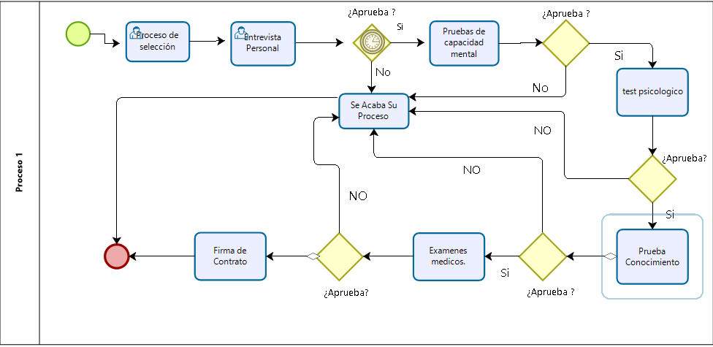
6.1
Funcionamiento actual empresa aecsa

Slide 18
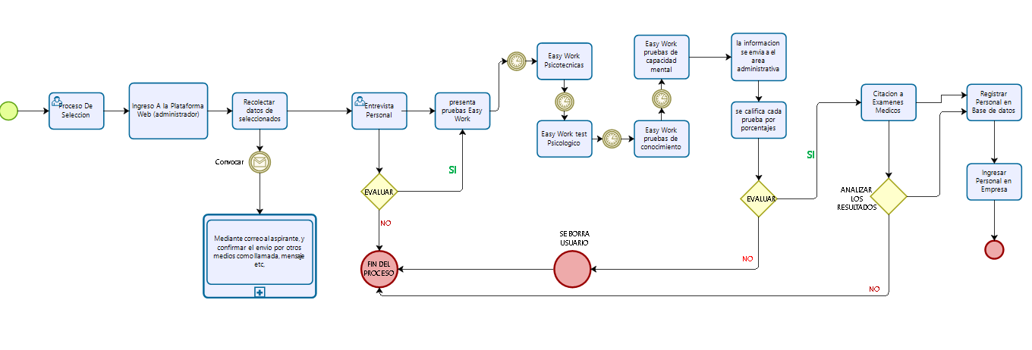
6.2
Mapa de procesos Implementación software en el proceso actual administrador

Slide 19
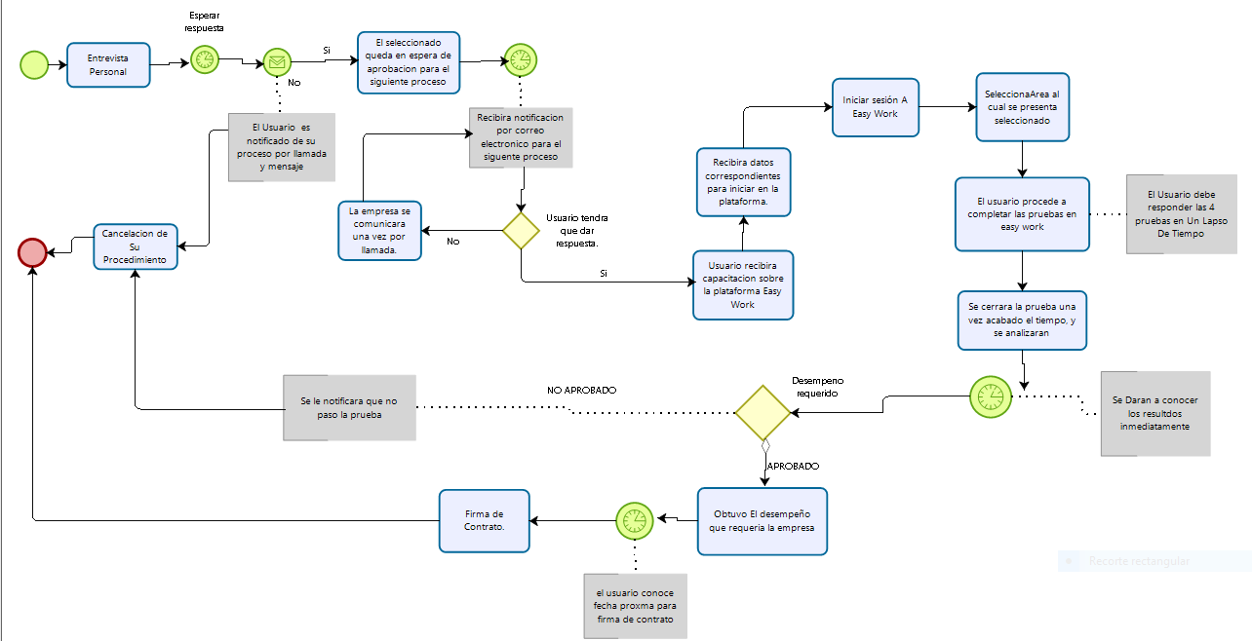
6.3
Mapa de procesos implementación software en el proceso actual usuario

Slide 20
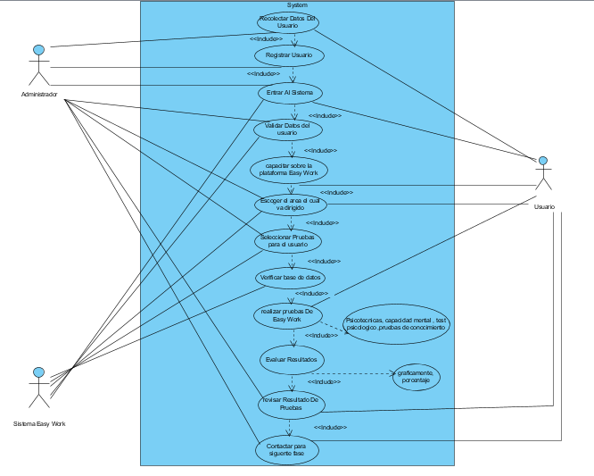
6.4
Diagrama caso de usos

Slide 21
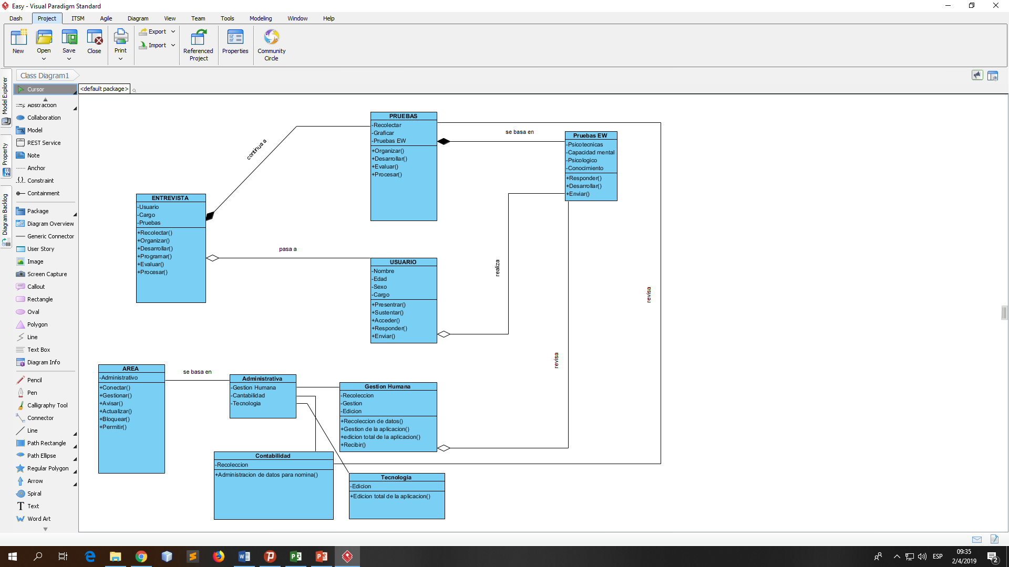
6.5
Diagrama de clases

Slide 22

07.
Interfaz de usuario
La interfaz del usuario tendrá como propósito tener un conjunto de ventas, secciones, botones, campos de texto. Deberá ir construida para una buena gestión del sistema, y podrá ser visualizada desde una navegador web.

Slide 23
08.
Interfaz de hardware
Sera necesario disponer de un servidor para almacenar el software con su respectiva base de datos, los componentes serán los siguientes.
Servidor DELL PowerEdge
Chasis Hot Plus.
Procesador Xeon Bronze 3106
8GB de memoria RAM 2667 Ghz
Sistema operativo VMware ESXI 6.5
Licencias vShepere Ops Manager + 1 CPU
1TB SATA 6Gbps 512n.

Slide 24
09.
Funcionalidades del software
El sistema mostrará los datos que se deben ingresar.
El sistema confirmará y guardará los datos.
El sistema hará la alerta si hace falta o está equivocado algún dato.
El sistema no revelará a sus operadores otros datos personales de los clientes distintos a nombres y números de referencia.
El sistema solo pasará las pruebas correspondientes para el usuario
El sistema enviará resultados solo al área administrativa.
El sistema graficará los resultados para una mejor evaluación.
El sistema debe ser capaz de operar adecuadamente con hasta 100.000 usuarios con sesiones concurrentes.
El sistema incluirá un procedimiento de autorización de usuarios, en el cual los usuarios deben identificarse usando un nombre de usuario y contraseña
Si se identifican ataques de seguridad o brecha del sistema, el mismo no continuará operando

